Slide 1
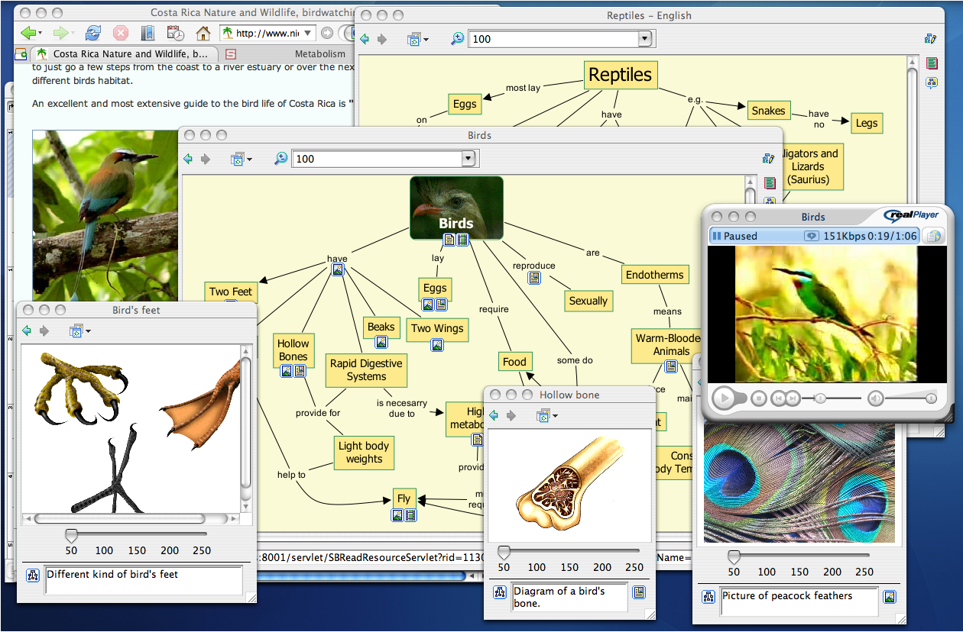
概念構圖軟體工具
https://cmap.ihmc.us/

Slide 2
柏拉圖對知識的定義
https://www.leegwoguang.site/cmap/education/kdefinition/kdefinition.html

Slide 3
分享平台：https://www.leegwoguang.site

Slide 4
分享平台：Facebook

Slide 5
分享平台：Facebook

